Slide 1
Муниципальное бюджетное дошкольное образовательное учреждение
г. Ростова-на-Дону
«Детский сад №313»
«Спорт и я – верные друзья!»
Подготовил
Воспитанник группы №11
Павлин Вова

Slide 2
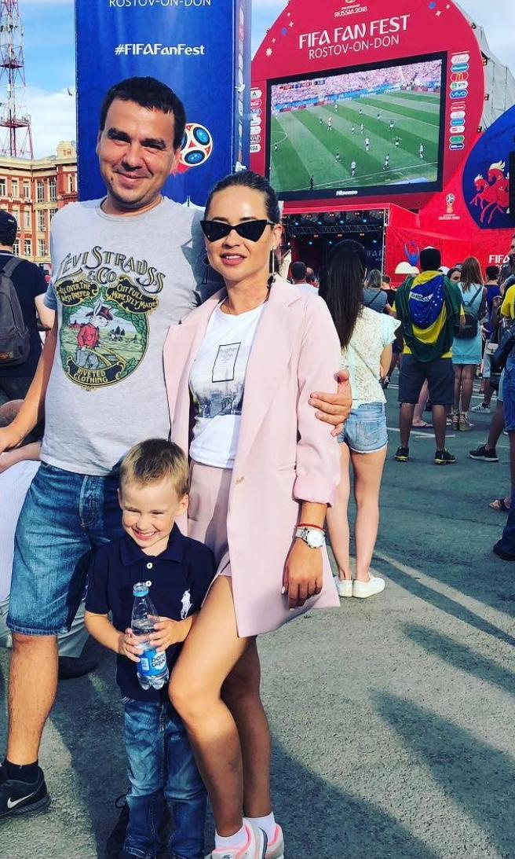
Наша семья любит время проводить активно!!

Slide 3
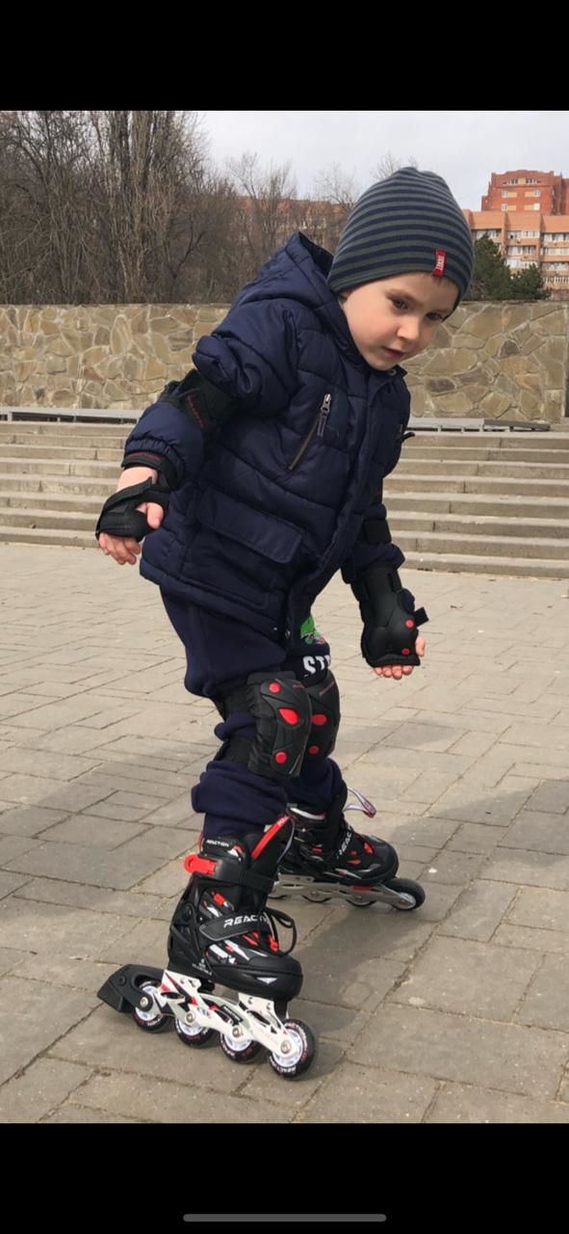

Slide 4
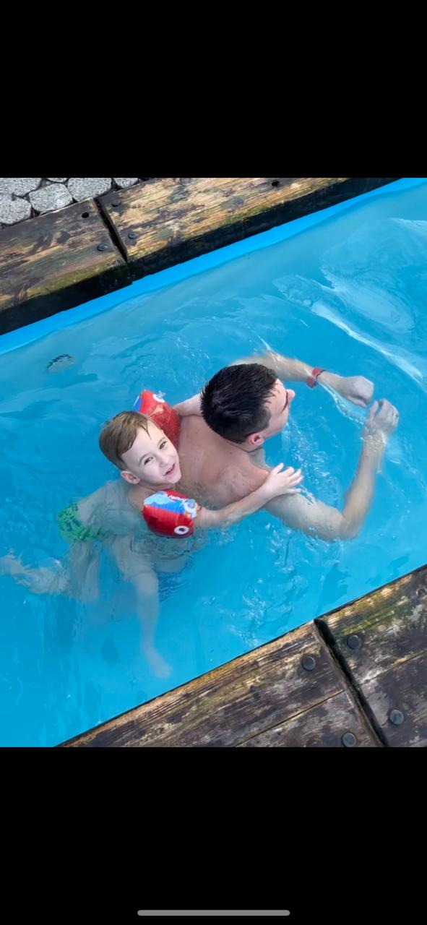

Slide 5
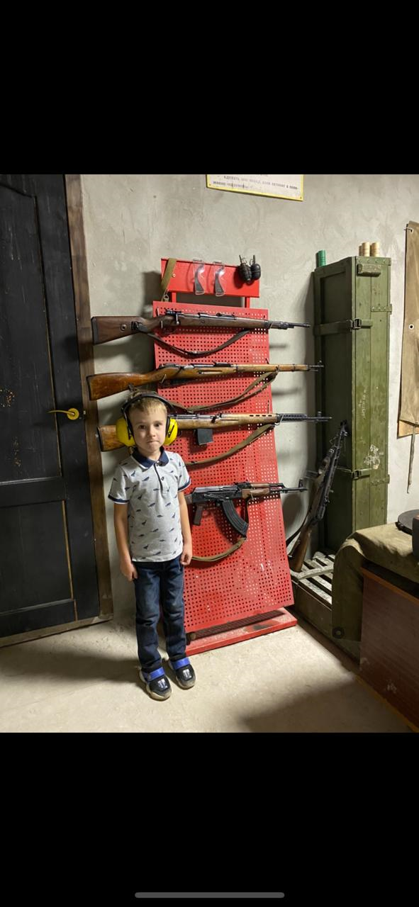
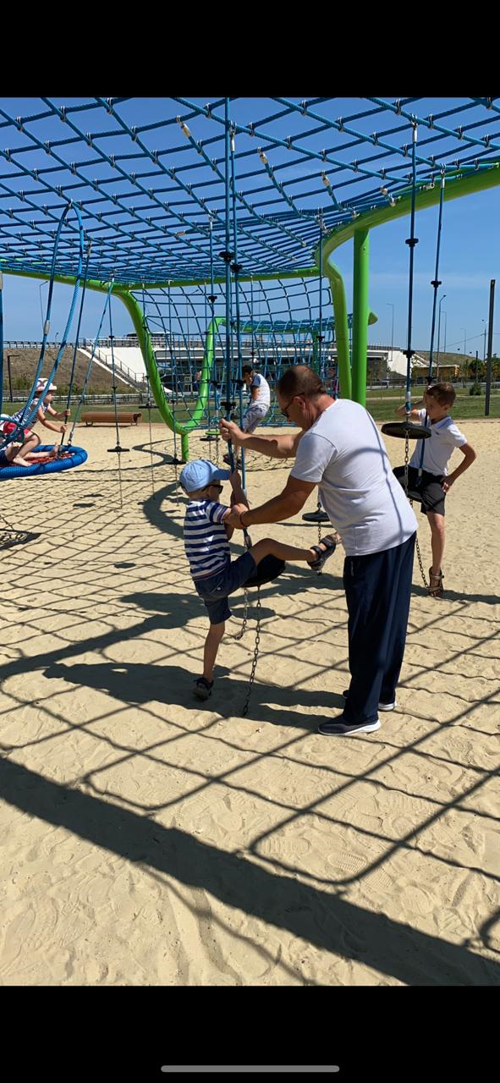

Slide 6
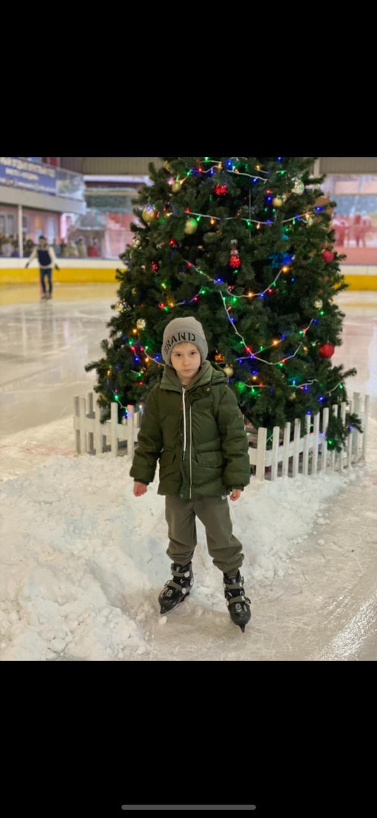

Slide 7
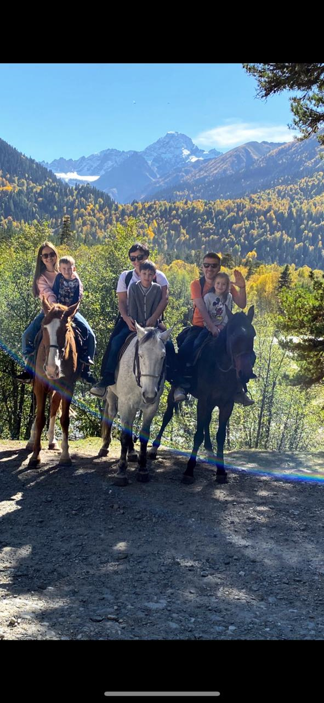

Slide 8
Спасибо за внимание!

